Slide 1
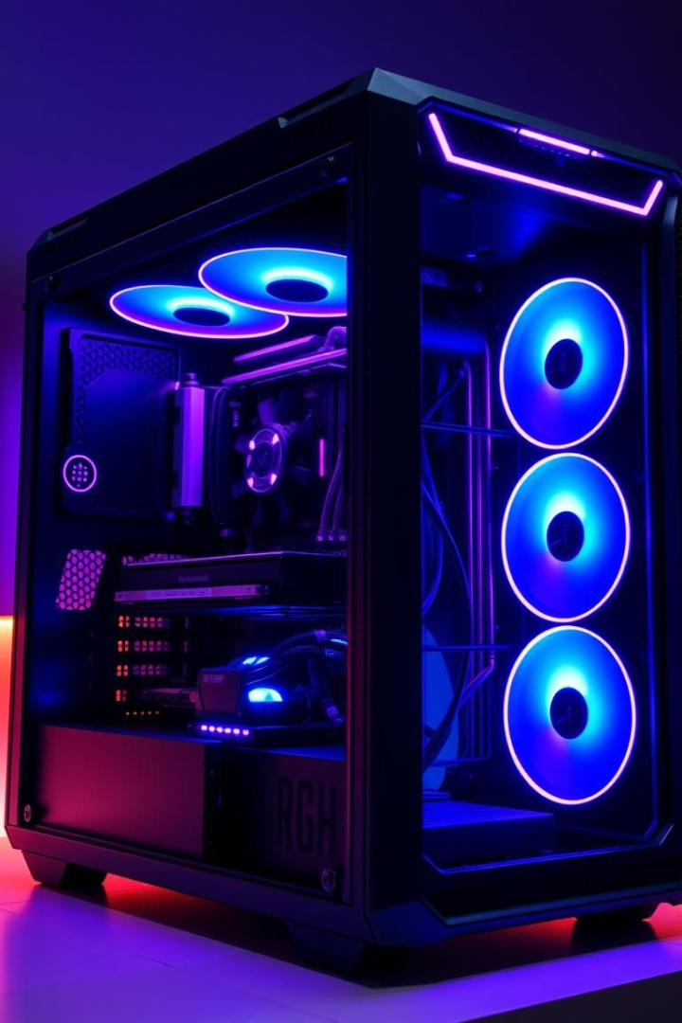
Memori Komputer: Jantung dari Setiap Sistem Digital
Dalam era digital ini, memori komputer memegang peranan krusial sebagai jantung dari setiap sistem digital. Tanpa memori yang memadai dan efisien, sebuah komputer tidak akan mampu menjalankan aplikasi, memproses data, atau bahkan sekadar melakukan booting dengan lancar. Memori adalah fondasi dari segala aktivitas komputasi yang kita lakukan sehari-hari. Mari kita telusuri lebih dalam mengenai dunia memori komputer ini.

Slide 2
Apa Itu Memori Komputer?
Definisi
Perbedaan dengan Storage
Memori komputer adalah perangkat keras yang berfungsi untuk menyimpan data dan instruksi yang sedang diproses oleh CPU. Berbeda dengan penyimpanan (storage), memori bersifat sementara (volatile), kecuali beberapa jenis ROM. Memori dapat dianalogikan sebagai "ruang kerja" CPU, di mana data dan instruksi disimpan saat sedang digunakan.
Memori bersifat sementara (volatile)
Storage bersifat permanen (non-volatile)
Memori lebih cepat dari storage

Slide 3
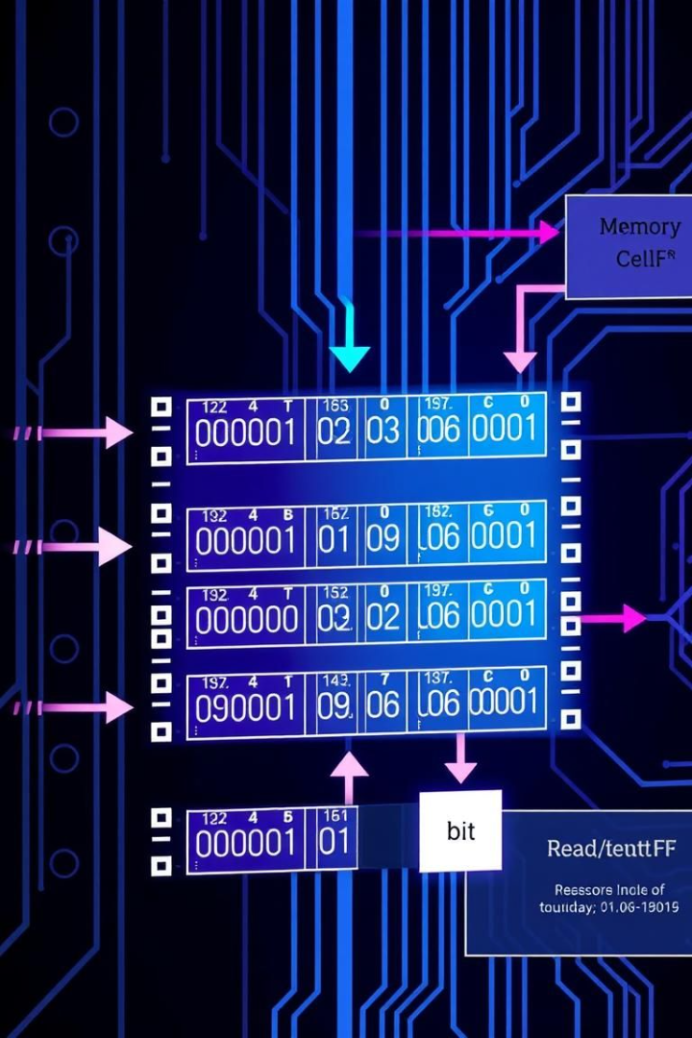



Bagaimana Memori Bekerja?
Sel Memori dan Bit
Memori terdiri dari sel-sel memori (memory cell) yang menyimpan bit (0 atau 1). Setiap sel memiliki alamat memori (memory address) unik yang digunakan untuk identifikasi lokasi.
Proses Baca/Tulis
CPU membaca data dari memori dengan mengirimkan alamat memori ke controller memori. Controller kemudian mengambil data dari sel memori yang sesuai dan mengirimkannya ke CPU. Proses menulis data serupa, tetapi data dikirim dari CPU ke memori.
Alamat Memori
Setiap lokasi dalam memori memiliki identifikasi unik yang disebut alamat memori. Alamat ini digunakan untuk mengakses data yang tersimpan di lokasi tersebut.

Slide 4

Jenis-Jenis Memori
Utama
RAM (Random Access Memory)
ROM (Read-Only Memory)
Penyimpanan Sekunder
HDD (Hard Disk Drive)
DRAM (Dynamic RAM): Umum digunakan pada PC.
PROM (Programmable ROM)
SSD (Solid State Drive)
EPROM (Erasable PROM)
SRAM (Static RAM): Lebih cepat, digunakan pada cache.
EEPROM (Electrically Erasable PROM)

Slide 5
RAM Lebih Detail: DRAM vs SRAM
DRAM
SRAM
DRAM (Dynamic RAM) memiliki kapasitas yang lebih besar dan biaya yang lebih rendah dibandingkan SRAM. Namun, DRAM membutuhkan refresh berkala untuk mempertahankan data. DRAM umum digunakan sebagai memori utama (main memory) pada PC.
SRAM (Static RAM) lebih cepat dan tidak memerlukan refresh, tetapi memiliki biaya yang lebih tinggi dan kapasitas yang lebih kecil. SRAM sering digunakan sebagai cache memory di CPU.
Fitur
DRAM
SRAM
Kecepatan Akses
Lambat
Cepat
Biaya
Murah
Mahal
Kapasitas
Besar
Kecil
Penggunaan
Memori Utama
Cache

Slide 6




Cache Memory: Mempercepat Kinerja
Cara Kerja
Ketika CPU membutuhkan data, ia pertama-tama mencari di cache. Jika data ditemukan di cache (cache hit), CPU dapat mengaksesnya dengan cepat. Jika data tidak ditemukan di cache (cache miss), CPU harus mengakses memori utama, yang lebih lambat.
Level Cache
Cache memory memiliki beberapa level (L1, L2, L3). Semakin dekat ke CPU, semakin cepat dan kecil cache tersebut.
1
2
4
Manfaat
Penggunaan
3
Cache memory mengurangi latensi akses memori utama dan meningkatkan kinerja sistem secara keseluruhan.
Cache menyimpan data yang sering diakses.

Slide 7
Memori Non-Volatile: ROM dan Penyimpanan Sekunder
ROM (Read-Only Memory)
1
ROM adalah memori non-volatile yang menyimpan data secara permanen. Contoh penggunaan ROM adalah BIOS pada motherboard.
Penyimpanan Sekunder
2
Penyimpanan sekunder (Hard Drive, SSD) digunakan untuk penyimpanan data jangka panjang. Kecepatan akses penyimpanan sekunder lebih lambat dibandingkan RAM.
Keuntungan
3
Data tidak hilang saat daya mati.

Slide 8
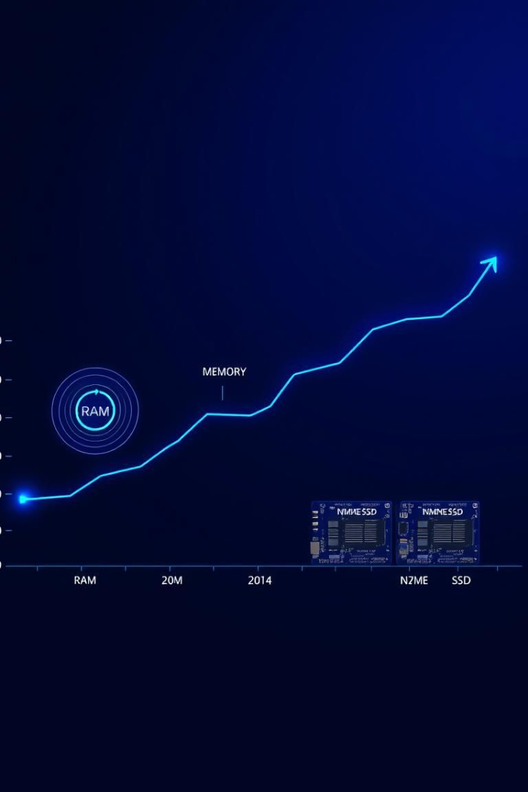
Perkembangan Teknologi Memori
1
Core Memory
Teknologi memori awal sebelum chip silikon.
2
Chip Silikon
Revolusi dalam teknologi memori, memungkinkan peningkatan kapasitas dan kecepatan.
3
NVMe SSD
Peningkatan kecepatan signifikan dalam penyimpanan data.
4
Teknologi Masa Depan
ReRAM, MRAM menjanjikan kecepatan dan efisiensi yang lebih tinggi.

Slide 9
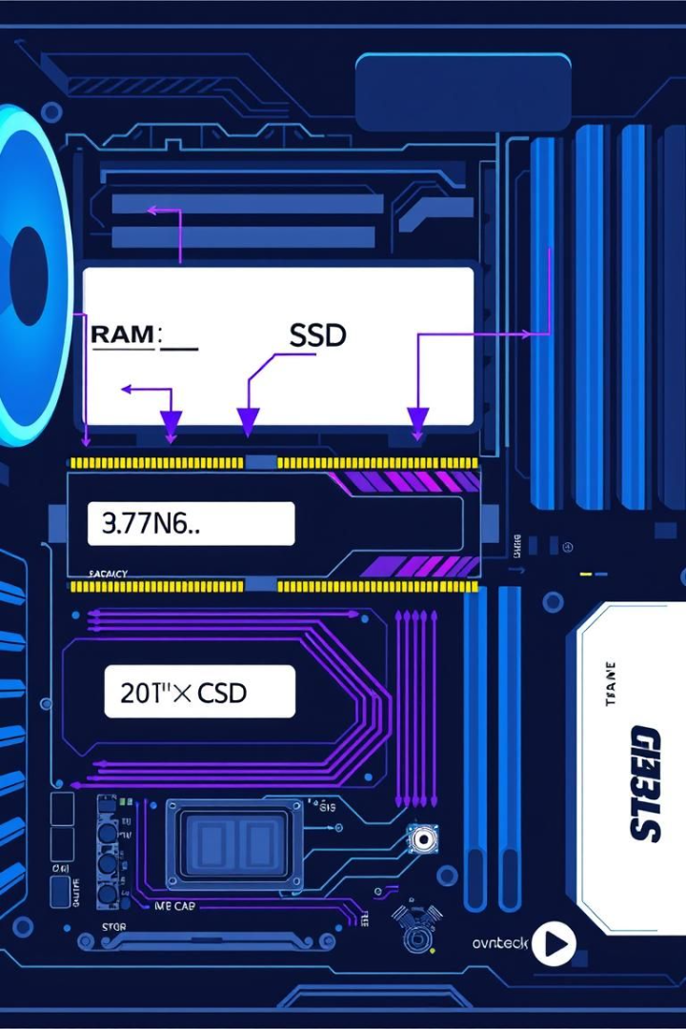
Faktor-Faktor Penting dalam Memilih Memori
Kapasitas (GB)
Kecepatan (MHz)
Latensi
Mengukur delay akses memori.
Memenuhi kebutuhan aplikasi dan sistem operasi.
Semakin tinggi, semakin cepat akses data.
Kompatibilitas
Dengan motherboard dan CPU.

Slide 10
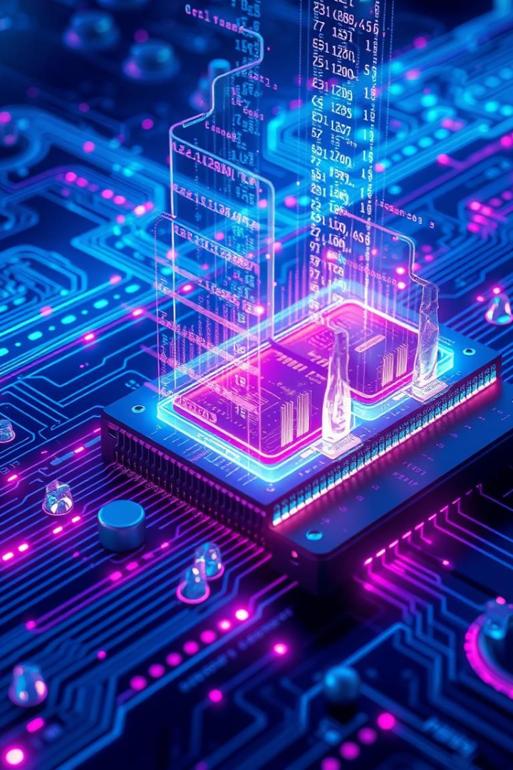
Kesimpulan: Memori Komputer di Masa Depan
Memori komputer terus berkembang pesat, didorong oleh kebutuhan komputasi yang semakin kompleks. Teknologi memori masa depan seperti ReRAM dan MRAM menjanjikan kecepatan, efisiensi, dan kapasitas yang jauh lebih tinggi. Memori akan terus menjadi kunci inovasi dalam komputasi, memungkinkan aplikasi dan sistem yang lebih canggih di masa depan.
Dengan memahami poin-poin penting tentang memori komputer ini, kita dapat membuat keputusan yang lebih tepat dalam memilih dan mengoptimalkan memori untuk kebutuhan kita. Perkembangan teknologi memori akan terus berlanjut, dan kita dapat menantikan inovasi-inovasi menarik di masa depan.

